Slide 1

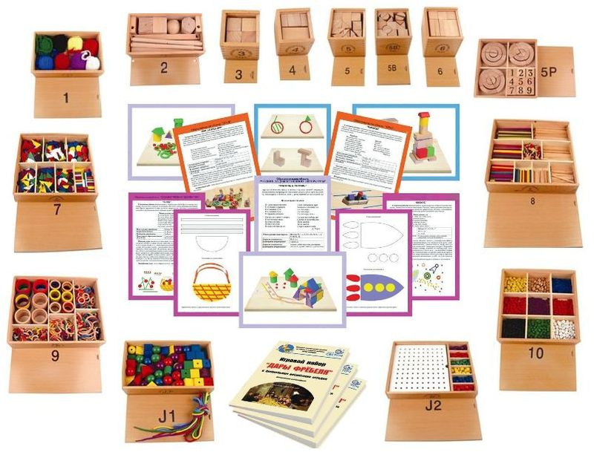
УПРАВЛЕНИЕ
ОБРАЗОВАНИЯ АДМИНИСТРАЦИИ
СЕРГИЕВО-ПОСАДСКОГО ГОРОДСКОГО ОКРУГА
МОСКОВСКОЙ ОБЛАСТИ
Муниципальное бюджетное дошкольное образовательное учреждение «Детский сад комбинированного вида №72»
Маcтер-класс
«Использование игрового набора
«Дары Фребеля»
в образовательной деятельности с дошкольниками»
2021 г.
Подготовили воспитатели:
Кучерова Н.С. и Алямовская Е.В.
2022г.

Slide 2
В соответствии с ФГОС ДО образовательного процесса должен строиться на эффективных формах работы с детьми дошкольного возраста. А основной формой работы с детьми дошкольного возраста и ведущим видом деятельности для них является игра. Успешному решению задач по реализации образовательной программы дошкольного образования является развивающая технология «Дары Фрёбеля», в основе которой лежит игра:
-Игры дают возможность решать различные педагогические задачи в игровой форме, наиболее доступной для дошкольников;
-Игры развивают детское воображение и создают хорошее настроение.
-Используя игры можно добиться более прочных и осознанных знаний, умений и навыков;

Slide 3
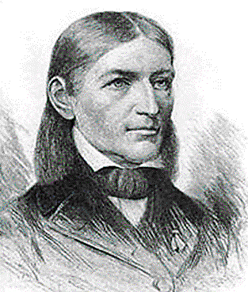
Фридрих Вильгельм Август Фрёбель –
(1782-1852) – известный немецкий педагог, создатель первого в мире детского сада для детей дошкольного возраста.
Первым, кто рассмотрел игру, как ведущий вид деятельности в развитии детей дошкольного возраста.
«Детская игра — это зеркало жизни и свободное проявление внутреннего мира»
Фридрих Фрёбель

Slide 4
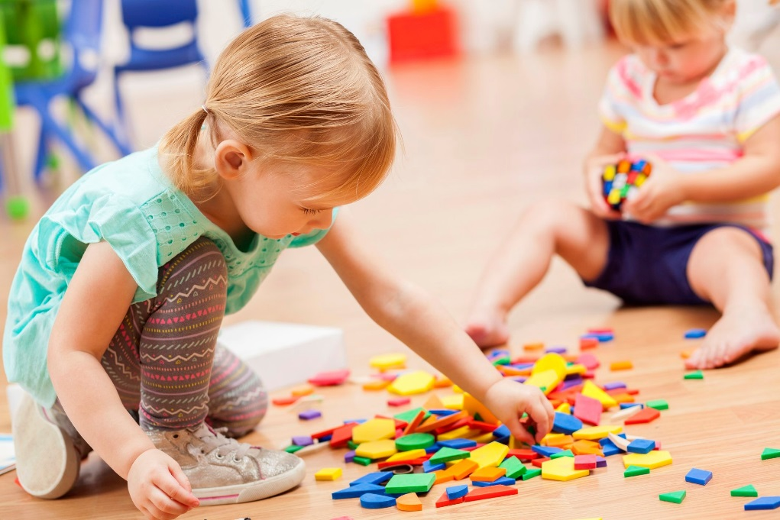
Главная методика Фребеля — это игра.
В свое время он был одним из первых, кто понял, что именно во время игры ребенок наиболее полно реализуется и развивается.
Он разработал целый ряд игр и игрушек, которые использовались в его детском саду и давались малышам в подарок. Фребель первым систематизировал детские игры, определив для каждой свое место и время, разделив изобразительные, трудовые и ручные занятия. Обязательной частью системы является дидактический материал («Дары Фребеля»), посредством которого развиваются органы чувств, движений, речи.
Так же Ф. Фрёбель предложил и ввёл пальчиковые игры (в 1844 году). Кроме того, именно он изобрёл первую детскую мозаику, а также многие другие детские развивающие игры, хорошо известные нам. Например, он считал очень полезным нанизывание на тесьму бусин разного цвета из керамики, стекла и дерева.

Slide 5
При работе с дарами Фрёбеля, выполняются задачи:
- познакомить детей с сенсорными эталонами, их практическим использованием в конструктивной деятельности;
-развивать мыслительные умения: сравнивать, анализировать, классифицировать, обобщать, основываясь на практическом опыте;
- развивать физические качества детей;
- развивать творческое воображение детей;
- развивать навыки игрового взаимодействия со взрослыми и сверстками с использованием игрового набора «Дары Фребеля»;
- способствовать организации самостоятельной игровой деятельности детей с использованием «Даров Фребеля»

Slide 6
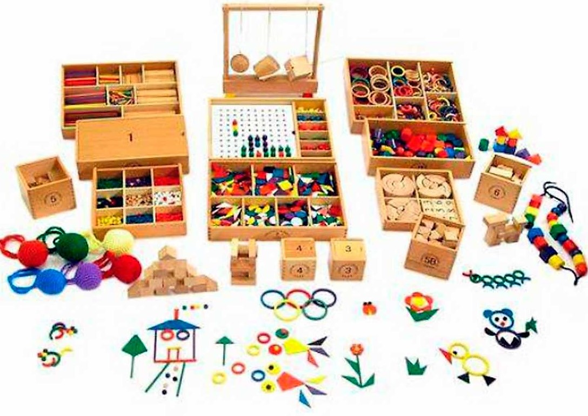
В основу деятельности детского сада, по мнению этого педагога, следует положить игры-занятия.
Набор Фрёбеля — это последовательная система развития.
Шаг за шагом ребенок идет от объемных тел к поверхностям, от поверхностей к линиям, от линий к точкам.

Slide 7
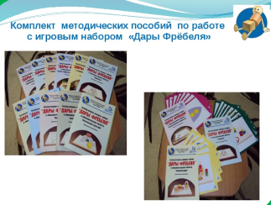
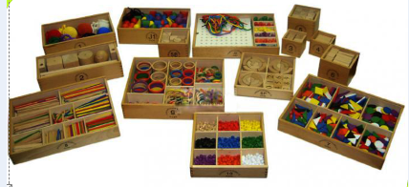
Технология «Дары Фрёбеля» – является эффективной технологией по развитию интеллектуальных, познавательных, игровых способностей через игровую деятельность. По его мнению, игра способствует развитию воображения и фантазии, необходимых для детского творчества. Этот набор учебных материалов называется «дарами». «Дары» являются символическими элементами Вселенной, составленные из основных геометрических форм: шара, куба, цилиндра.
Комплект методических пособий с игровым набором «Дары Фребеля» полностью соответствует с ФГОС ДО. Комплект легко применим, эстетичен, сделан из экологически чистого продукта - дерево, что безопасно для реализации и применения ребенком, создаёт условия для организации как совместной деятельности взрослого и детей, так и самостоятельной игровой, продуктивной и познавательно- исследовательской деятельности детей.

Slide 8
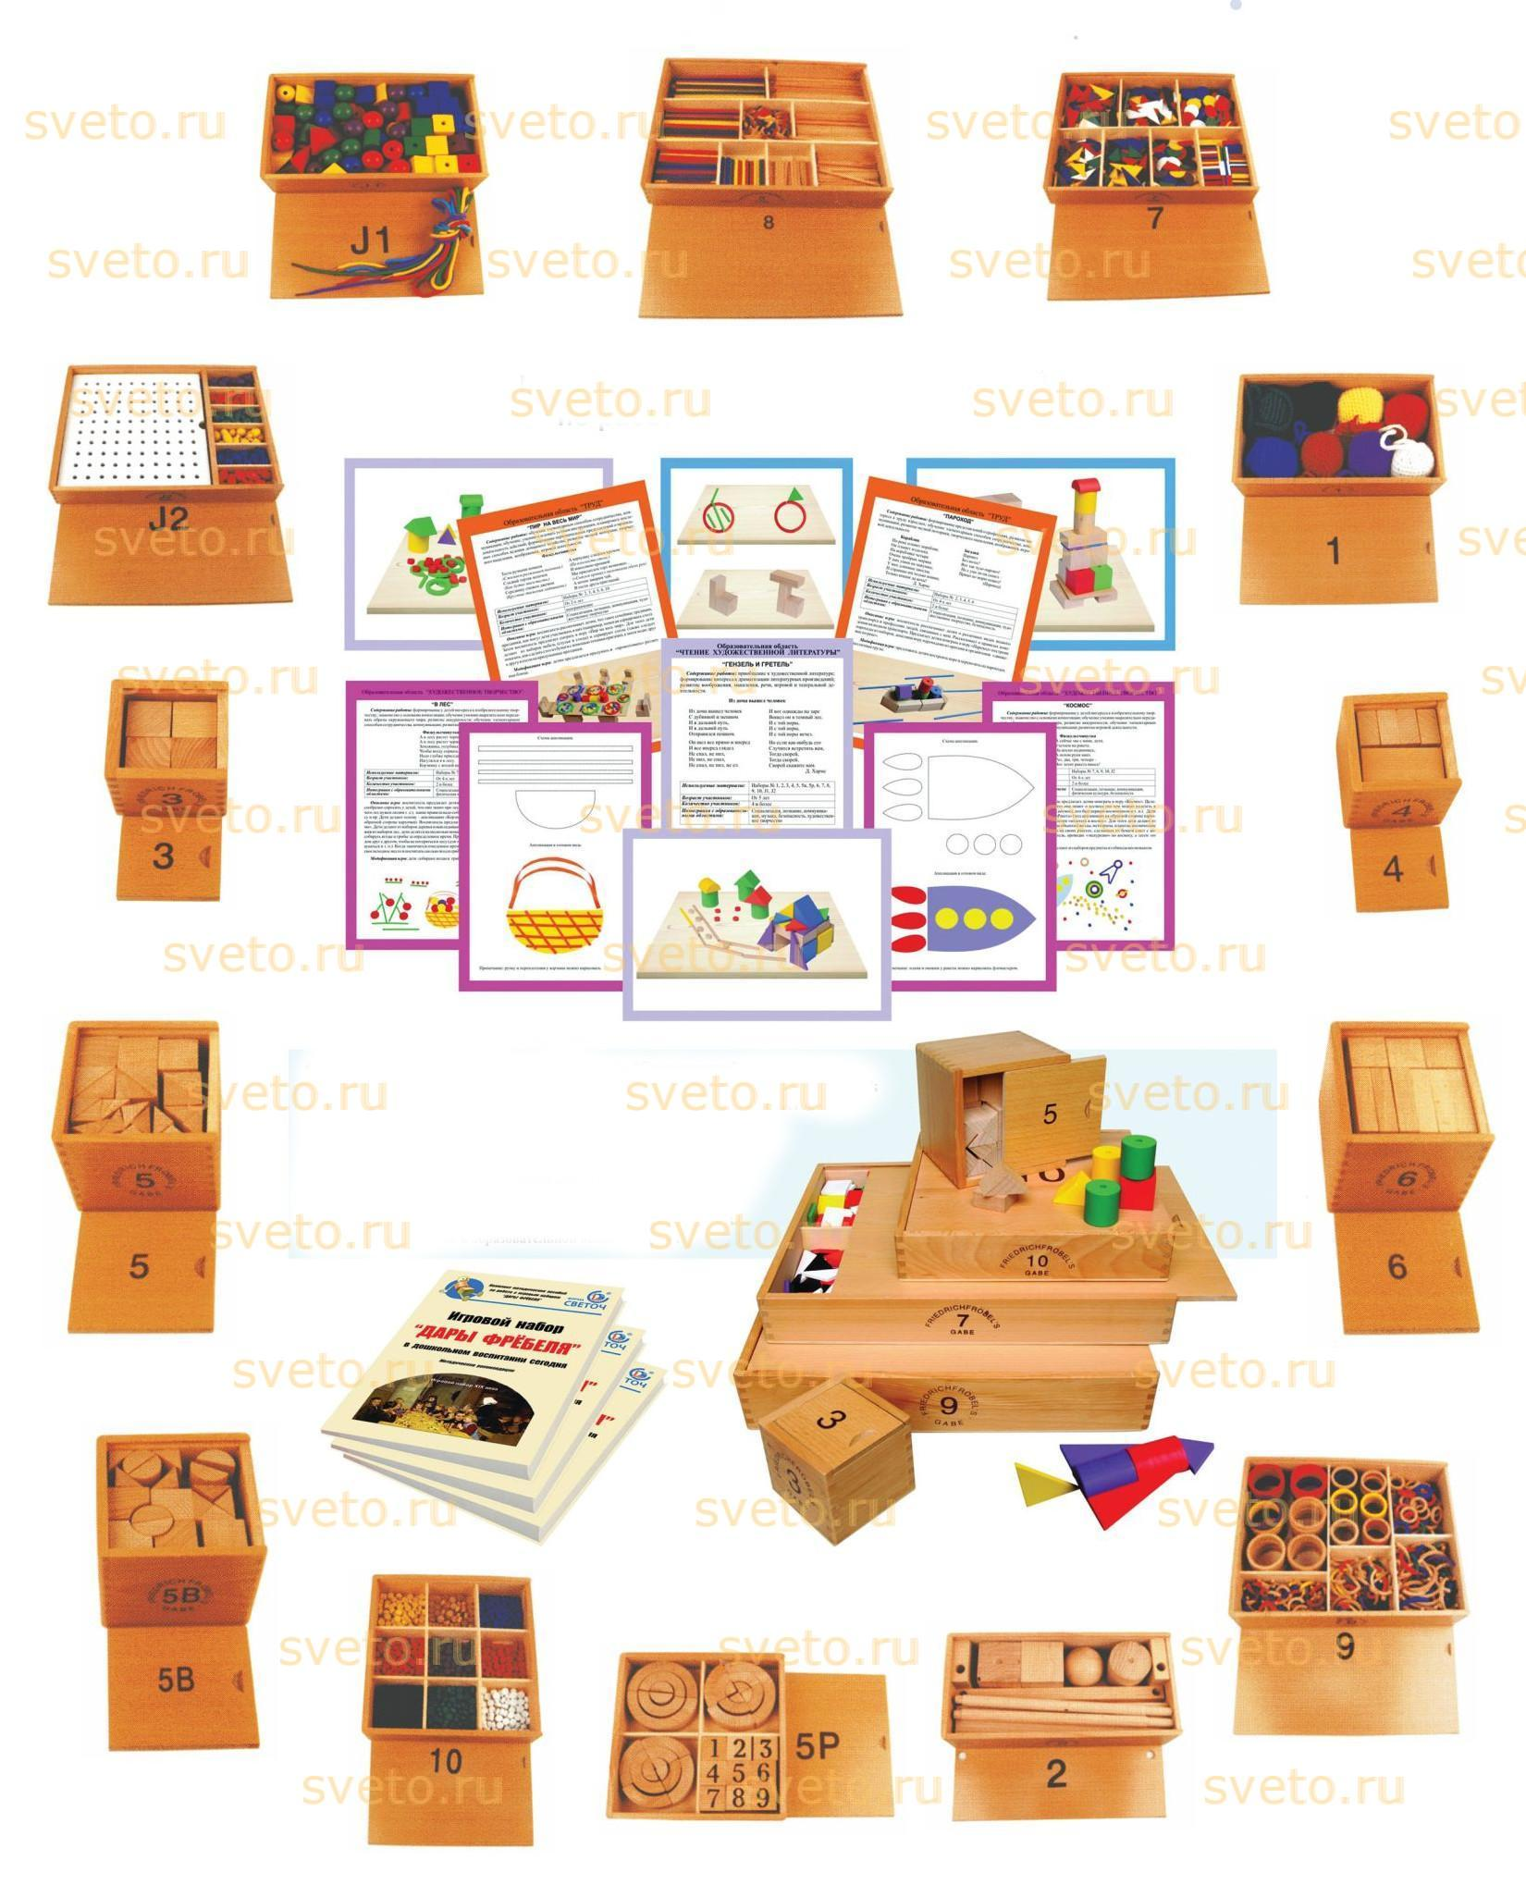
«Дары Ф.Фребеля» – самый первый обучающий (дидактический) материал для детей дошкольного возраста в мире, который известен и используется до сих пор.

Slide 9
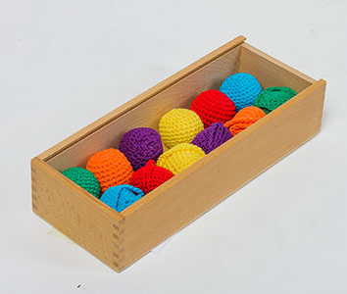
Первый дар Фрёбеля
Текстильные мячики на верёвочке.
Подходящий возраст: с 3 месяцев до 4 лет.
Цель игры: знакомство с цветами; первичное понимание формы; развитие пространственного мышления; развитие мелкой моторики.
Фридрих объяснял, что мягкий шар — самый удобный для нежной детской ручки предмет. Неразвитые пальцы еще не умеют удерживать твердые угловатые предметы, такие как кубики, поэтому для этих целей лучше всего использовать мячи из шерсти.

Slide 10
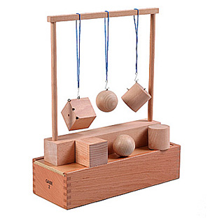
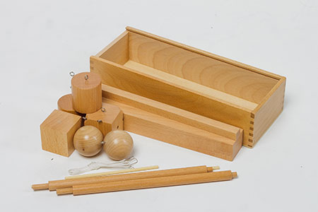
Второй дар Фребеля
Основные тела: куб, цилиндр и шар Возраст: с 2 лет.
Цель игры: знакомство с формами и свойствами предметов; развитие исследовательских навыков.
Куб — квадратный и устойчивый, это символ покоя. На какую сторону его ни положи, он будет оставаться на своем месте. Шар - круглый и считается символом движения. Как его ни установи на ровной поверхности, он не останется на месте. Цилиндр совмещает в себе и куб, и шар. Он может быть устойчивым, но может и кататься.

Slide 11
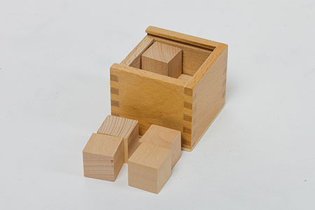
Дар третий Фрёбеля
Куб из кубиков (куб, разбитый на 8 кубиков)
Возраст: от 3 лет.
Цель игры: понимание целого и частей («сложное единство»); развитие творческих способностей; развитие координации; понимание симметрии
Обучаясь с этим кубом, ребенок познает, что каждый предмет может состоять из разных деталей, которые вместе образуют единое целое. Он пробует разные формы, развивает творческие способности, учится собирать большие предметы из маленьких частей. Это первый геометрический конструктор в жизни малыша.

Slide 12
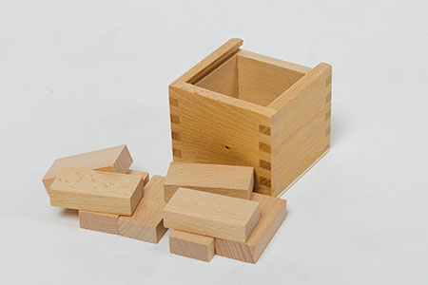
Четвертый дар Фрёбеля
Куб из брусков (куб, разделенный на 8 брусочков)
Возраст: с 3 лет
Цель игры: развитие пространственного мышления; понимание взаимоотношений между различными частями целого; развитие зрительно-моторной координации.
Этот дар дополняет другой куб. Вместе они значительно расширяют возможности ребенка для строительства новых фигур. Но этот — чуть сложнее, у его частей другая форма. Объединяя детали обоих кубов, ребенок может составлять фигуры с пустыми пространствами, лучше усваивать геометрию предметов.

Slide 13
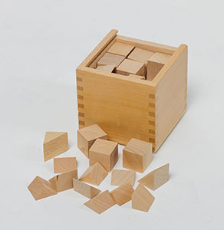
Пятый дар Фрёбеля
Кубики и призмы (куб, разделенный на 27 маленьких кубиков, при этом 9 из них разделены на более мелкие составляющие)
Возраст: с 4 лет
Цель игры: знакомство с понятиями квадрата и треугольника; знакомство с объемными формами (куб и треугольная призма); развитие воображения; развитие зрительно-моторной координации.
Занимаясь с этим кубом, ребенок обучается более сложным задачам - благодаря этому развивается пространственное мышление и моторика рук. Разнообразие кубов дает пространство для воображения, из кубиков разных размеров можно собирать сложные фигуры. Ребенок лучше использует творческие навыки и фантазию.

Slide 14
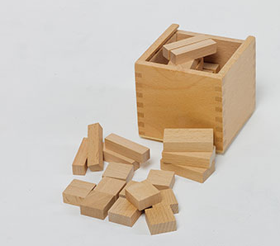
Шестой дар Фрёбеля
Кубики, столбики и кирпичики (куб, разделенный на 27 кубиков, многие из которых разделены на другие фигуры)
Возраст: с 4 лет
Цель игры: знакомство с понятиями полуцилиндра; развитие пространственного мышления; развитие воображения.
Вместе 4 набора составляют большой и сложный конструктор, состоящий из простых геометрических фигур. Помимо этих 6 даров, Фребель предлагал другие разнообразные игры, в частности

Slide 15
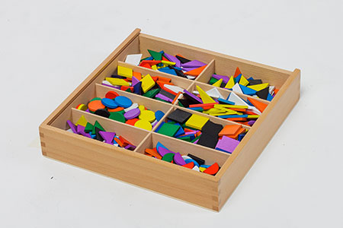
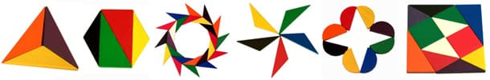
Седьмой дар Фрёбеля
Цветные фигуры
Цель: демонстрирует абстракцию, подготавливает ребёнка к рисованию.
С этим Даром ребенок изучает различные плоскостные геометрические фигуры; тренирует мелкую моторику рук, развивает зрительно-моторную координацию; развивает речевые способности и игровую деятельность.

Slide 16
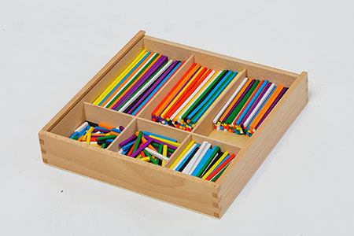
Восьмой дар Фрёбеля
Деревянные палочки
Цель: демонстрирует линию и вводит понятие длины.
Благодаря этому Дару ребенок:
-сортирует и упорядочивает фигуры по цвету, по форме, по соотношению количества и размера;
-обучается счету;
-выполняет простейшие математические действия (сложение и вычитание).

Slide 17
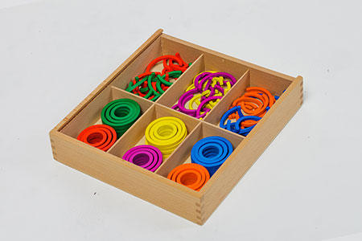
Девятый дар Фрёбеля
Кольца и полукольца
Цель: представляет идею кривой.
С этим Даром ребенок:
-тренирует мелкую моторику рук, развивает зрительно-моторную координацию;
-развивает творческие способности - составляет различные узоры и картинки;
-готовит руки к рисованию и письму.

Slide 18
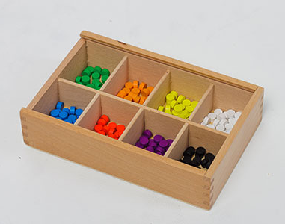
Десятый дар Фрёбеля
Мелкие разноцветные фишки (точки)
Цель: демонстрирует, что линия состоит из точек.
Благодаря этому Дару ребенок:
-сортирует и упорядочивает фигуры пор цвету и форме;
- обучается счету - использует фишки в качестве счетного материала; -развивает игровую деятельность.

Slide 19
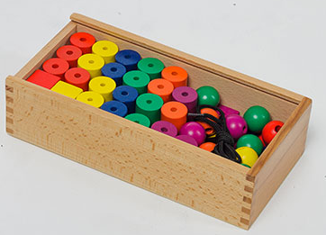
Одиннадцатый дар Фрёбеля
Цветные тела
С этим Даром ребёнок:
-развивает сенсорные навыки;
-изучает различные геометрические формы;
-развивает умение классифицировать, сортировать, сравнивать, выполнять задания по образцу.

Slide 20
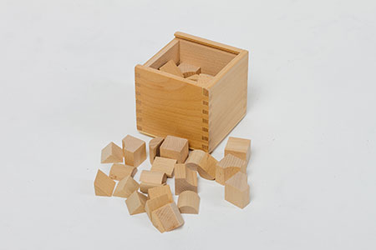
Тринадцатый дар Фрёбеля
Башенки (треугольные
призмы и полуцилиндры,
а также кубы с вырезом
под цилиндр.)
С этим Даром ребёнок:
-закрепляет названия геометрических фигур, конструирование;
-развивает речевые способности и игровую деятельность;
-развивает мелкую моторику рук.

Slide 21
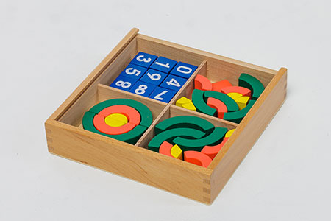
Четырнадцатый дар Фрёбеля
Арки и цифры (3 разрезанных
цилиндра и 9 кубиков с
цифрами, в кубиках имеются
отверстия)
Благодаря этому Дару ребёнок:
-подготавливает руку к письму;
-развивает речевые способности в самостоятельной игровой деятельности ребёнка;
-развивает сенсорные навыки

Slide 22
Исходя из их предназначения можно выявить несколько определенных концепций общего развития детей на раннем этапе.
Концепция творчества -
Главная цель состоит в том, чтобы дети естественным путем приобщились к процессу работы с материалами и приобрели навыки различных комбинаций.
Концепция эквивалентности
Самая важная составляющая реагирования по отношению к предмету — это понимание его характеристик без влияния внешних видимых изменений. Материалы Фребеля могут развивать эту концепцию посредством реального действия.
Концепция эквивалентности
Концепция логических способностей
Логические способности и умение делать выводы необходимо формировать на начальных стадиях развития. Материалы Фребеля помогут детям развить эту способность на практике.
Концепция логических способностей
Концепция правил и порядка.
Вынимая материалы из ящиков и убирая их обратно, дети приучаются к организации и порядку. Более того, демонстрация всех форм требует, чтобы дети сосредоточились на правилах симметрии.
Концепция
форм
После того как дети познакомятся с формами куба и ромба, им будет проще понять такие формы, которые могут быть преобразованы одна в другую (например, из двух квадратов можно сложить прямоугольник), а также какова их общая площадь.

Slide 23
Игровой набор «Дары Фрёбеля» в практической деятельности с детьми целесообразно использовать для:
- развития социальных и коммуникативных умений;
- сенсорного развития;
- развития мелкой моторики;
-развития познавательно-исследовательской и продуктивной (конструктивной) деятельности;
- формирования элементарных математических представлений;
- развития логических способностей;
- развития потребности взаимодействия с окружающим миром;

